Slide 1
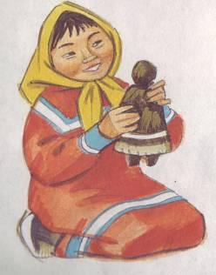
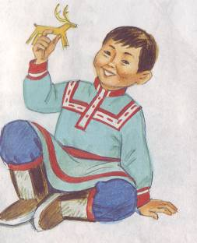
МУНИЦИПАЛЬНОЕ БЮДЖЕТНОЕ ДОШКОЛЬНОЕ ОБРАЗОВАТЕЛЬНОЕ УЧРЕЖДЕНИЕ
ДЕТСКИЙ САД «СОЛНЫШКО»
ПРОЕКТ
«Игры и игрушки
коренных народов Севера»
Разработчик Филиппова О.А.

Slide 2
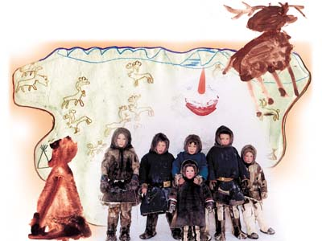
Мудрый ненецкий народ свято в сердце бережет
Все традиции былые – детям их передает!
А.А.Арефьева

Slide 3
Паспорт педагогического
проекта
Тема: «Игры и игрушки коренных народов Севера»
Место проведения: МБДОУ детский сад «Солнышко»
Особенности проекта:
Вид проекта: групповой, игровой, творческий, информационный.
По характеру продукта: познавательно-исследовательский
По продолжительности: краткосрочный (с 05.12.2016г. по 19.12.2016г.)
По профилю знаний: межпредметный (все образовательные области)
Участники проекта: воспитатели, родители, воспитанники старшей группы

Slide 4
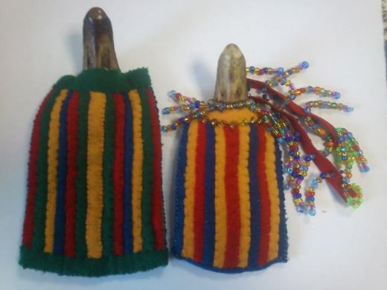
Проблема, значимая для детей,
на решение которой направлен проект
Ненецкая игрушка помогает понять характер этого народа, его историческое прошлое. Все традиционные игры и национальные игрушки – это большая радость для детей. Сегодня мы с интересом вглядываемся в традиции и предметы быта малочисленных народов Севера. Окунуться в атмосферу старого времени – это крайне увлекательное путешествие. Совершить такое путешествие нам помогают старые книги, старая утварь, национальный костюм и, конечно же, старая игрушка. Радость от самодельной куклы хочется вернуть…

Slide 5
Цель: проанализировать роль ненецких игр и игрушек
в воспитании детей
Задачи:
Заинтересовать каждого ребенка тематикой проекта, поддерживать устойчивый интерес к проблеме;
рассмотреть историю детской самодельной куклы; историю возникновения куклы нухуко ( выяснить, почему куклы изготавливаются непосредственно из клювов водоплавающих птиц);
познакомить детей с ненецкими национальными играми;
сопоставить русскую и ненецкую куклы;
создать презентацию «Игрушки коренных народов Севера».
воспитывать уважение к жителям коренных национальностей Севера.

Slide 6
Этапы работы над проектом:
Подготовительный этап:
Изучение методической литературы, интернет ресурсов
Создание предметно – развивающей среды в группе.
Организация прогулок, занятий, игр, бесед. Рассматривание рисунков, фотографий о своей малой Родине. Знакомство с литературными произведениями. Использование игр.
Создание условий для изобразительной и продуктивной деятельности.
Повышение компетентности родителей по вопросам касающихся патриотического воспитания.

Slide 7
Основной этап работы:
Название мероприятий | Тема
Работа с детьми НОД | «Животный мир Ямала» (П/Р-ознакомление с миром природы) – познакомить детей с дикими животными Ямала, с их повадками и условиями жизни. Расширять представления детей об образе жизни животных в условиях севера. Воспитывать у детей чувство любви и доброты по отношению к окружающими. «Ненецкая кукла – нухуку» - познакомить детей с историей детской куклы; историей возникновения куклы «нухуку».
Игры | П\и.: «Важенка и оленята», Хаерако – Солнышко, Лахацие”Мана» – По кочкам, Лэ”Мороко” – Птички (Воробушки), Лимбя Няби Нув’Сармик” – Орел и птицы, Ерангода – Караульщик (Пастух), Парнэко – Ведьма, С/р.игра «Нухукова – игры в куклы» - разыгрывание бытовых тем из жизни взрослых; воспитание доброго отношения к семейным традициям.
Знакомство с литературой/ просмотр видеоматериала | Чтение ненецких сказок: «Как медведь хвост потерял», «Глупый лось», «Как ворон лису перехитрил», «Куропатка», «Почему совы не видят солнечного света», «Старик Хэнгоре»,; «Заяц и медведь» (хантыйская сказка», селькупские сказки – «Глаза и Уши», «Как собака хозяина себе нашла». Легенда «Почему лебеди белые». Чтение стихотворений о животных и птицах Севера из сборника «Ямальский калейдоскоп». Загадывание загадок и животном и растительном мире Ямала Чтение литературных произведений из книги Прокопия Явтыная «Зов морошковой земли». Просмотр фильмов из цикла документальных фильмов «Ненцы. Уроки предков». Просмотр фильма «Птица легенда»

Slide 8
Основной этап работы:
Тематические беседы | Рассматривание подборки фотографий из газет на тему «Наш поселок». Рассматривание фотоальбома «Тазовский 85». Беседа «Салехард – столица, главный город нашего края» - познакомить детей со Столицей округа – Салехардом. Знакомить с историческим и культурным своеобразием города, его достопримечательностями.
Целевые прогулки, экскурсии | Целевая экскурсия в Тазовский краеведческий музей – дать знания о том, что краеведческий музей – хранитель подлинных памятников; материальной и духовной культуры нашего поселка; познакомить детей с жизнью наших предков; воспитывать чувство гордости за свой край, любовь к нему, стремление хранить и приумножать его историю.
Продуктивная творческая деятельность | Творческая мастерская: ненецкая девочка (пластилинография), ненецкая девочка – дпи (картон, нитки). «Маленький оленевод» (пластилинография), «Стойбище оленеводов (пластилинография) Изготовление тряпичных кукол. Участие в районной выставке, посвященной 86-летию Тазовского района.
Работа с родителями | Привлечение родителей к пополнению предметно-развивающей среды. Консультации: «Лучшая кукла – самодельная», «История возникновения куклы нухуко»
Работа с педагогами | Разучивание подвижных ненецких игр; Спортивная эстафета «Зов тундры» - пропаганда ЗОЖ и одной из форм подвижной игры – эстафета; развитие физических способностей, таких как, ловкость, быстрота, сноровка; знакомство с национальными видами спорта и ненецкими национальными играми.

Slide 9
Заключительный этап работы:
По итогам планируется оформить картотеку ненецких подвижных игр, фотопрезентацию проведенных мероприятий, выставку детских работ по теме.
Ожидаемый результат:
Для детей:
Научить устанавливать последовательность стадий развития растений, связывая изменяющиеся их внешние признаки с определенным периодом развития.
Сформировать знания о том, в каких условиях можно вырастить растение из семени.
Для педагогов: изучить данную тему, разработать и оформить весь материал для проекта.
Для родителей: принять активное участие в реализации целей и задач проекта.
Итоговое мероприятие:

Slide 10
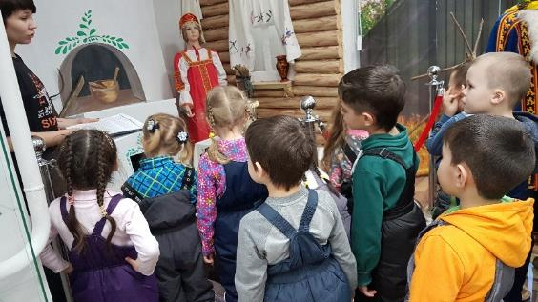
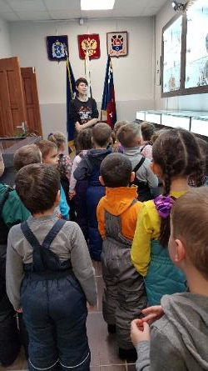
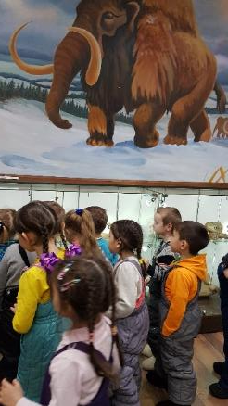
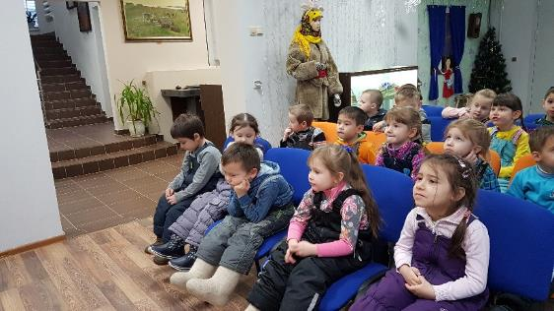
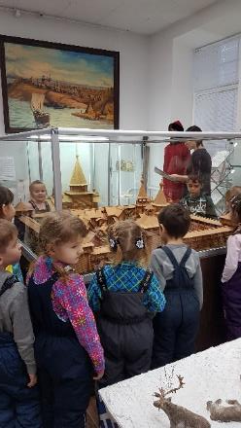
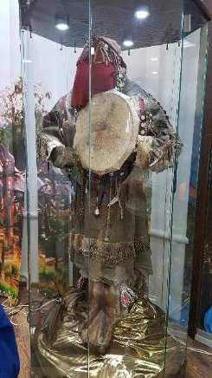
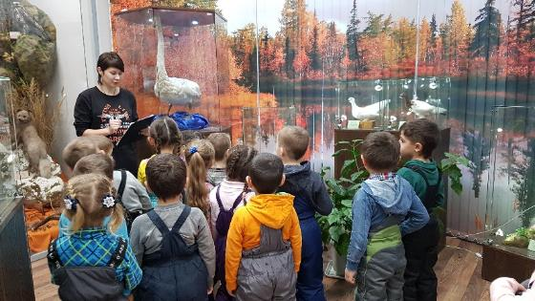
РЕАЛИЗАЦИЯ ПРОЕКТА
Экскурсия в краеведческий музей»

Slide 11
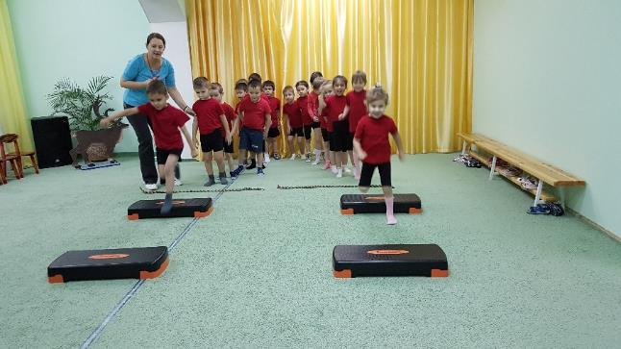
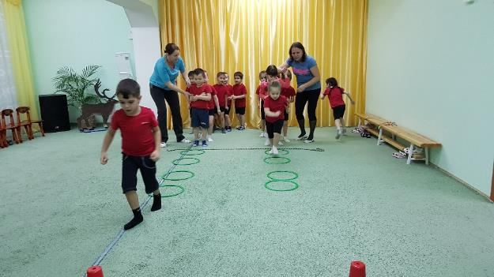
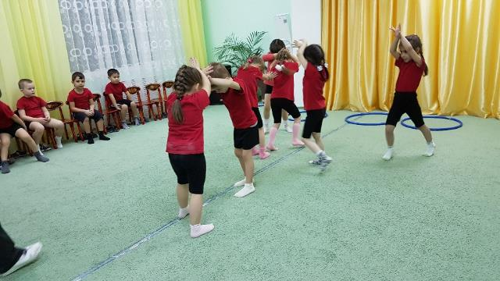
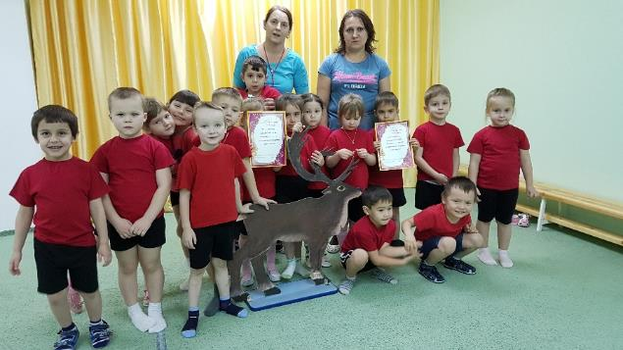
Спортивная эстафета «Зов тундры»

Slide 12
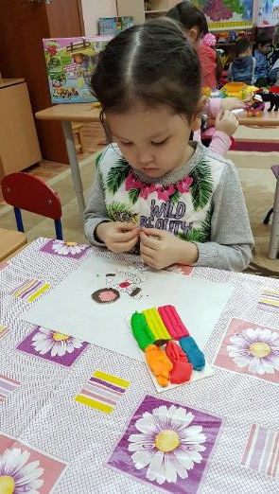
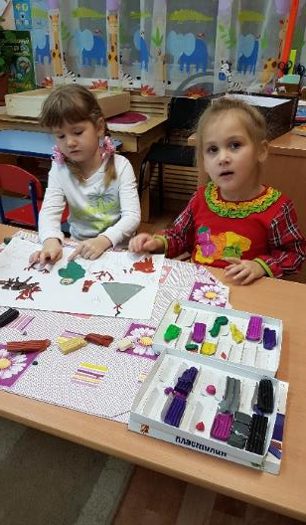
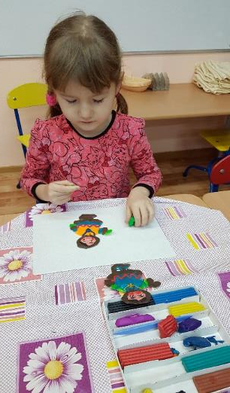
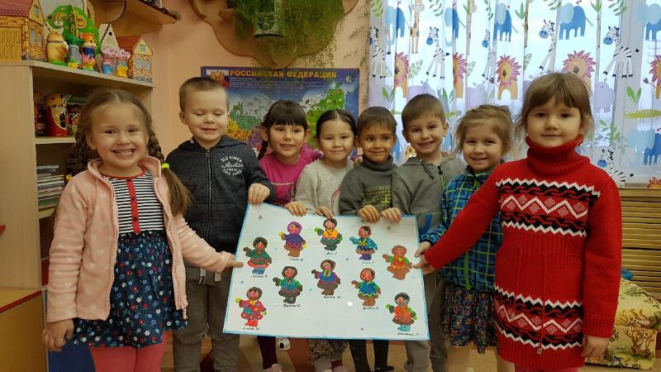
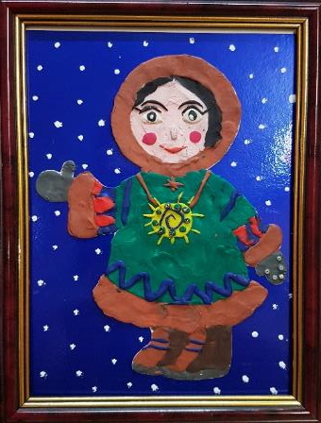
«Творческая мастерская»

Slide 13
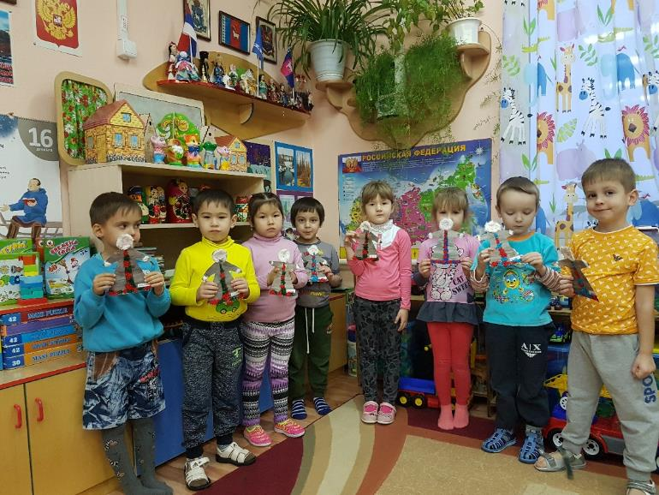
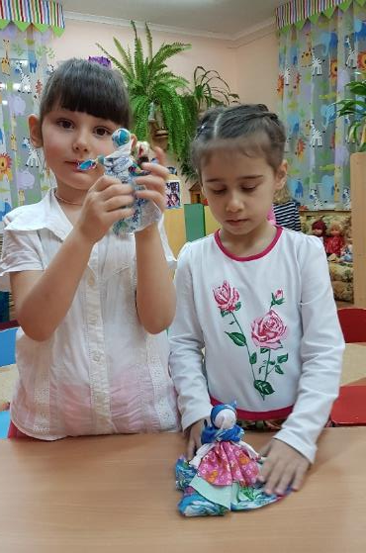
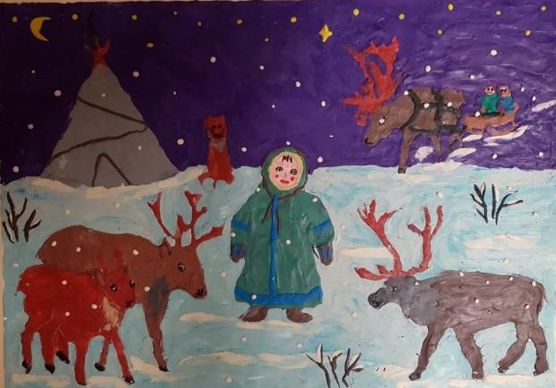
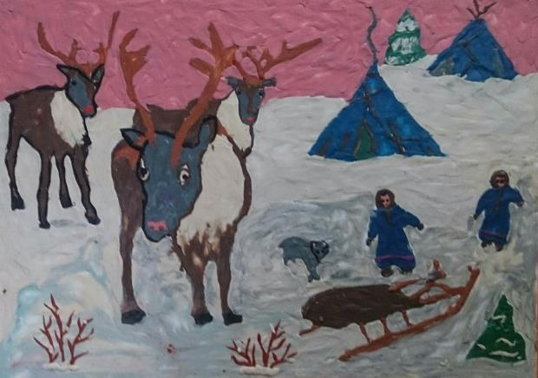

Slide 14
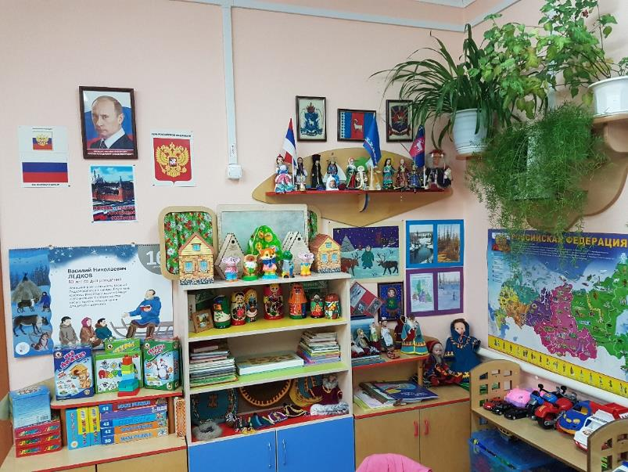
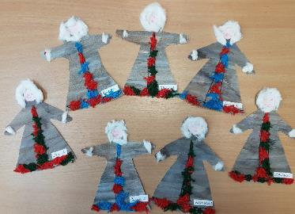
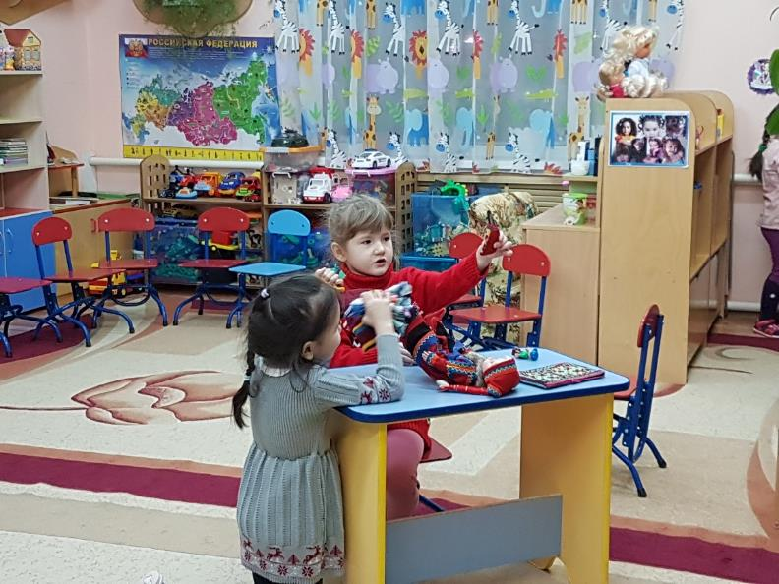
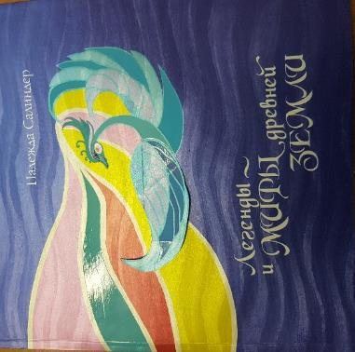

Slide 15
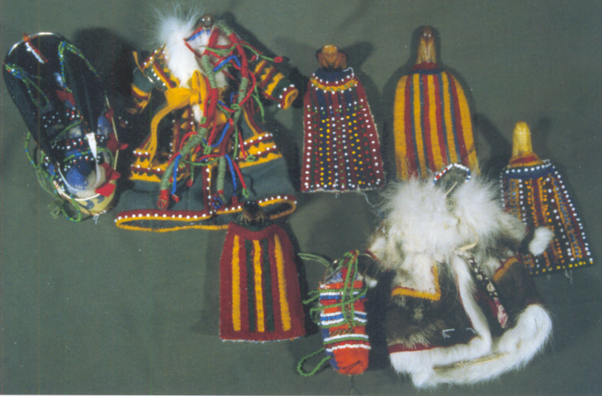
Спасибо за внимание

Slide 16
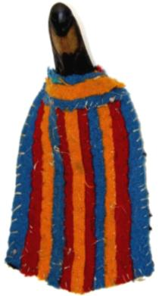
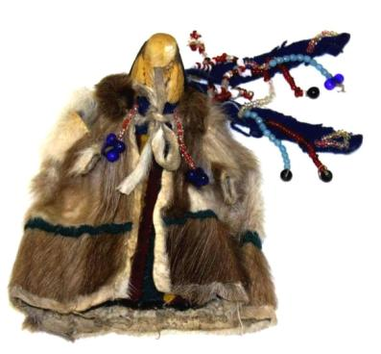
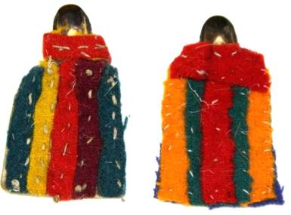
Бабушка нгухуко
Мужчина нгухуко
Дети нгухуко

Slide 17
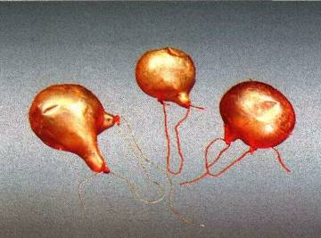
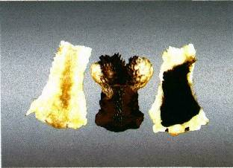
Встреча соперников.
Утиные носы с ключевой утиной косточкой, продернутой сквозь дыхательные отверстия. Имитируют оленей.
Надувные шарики.
Изготовлена из зоба боровой дичи (глухаря, тетерева…)
Постель для куклы.
Шкурки шеек гуся, гагары, лебедя, утки используются при игре в куклы.

Slide 18
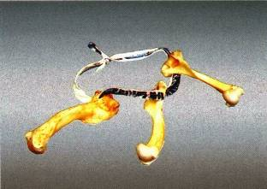
Погремушки Изготовлена из дыхательного горла боровой и водоплавающей дичи. Внутри мелкие камешки, дробь
Косточки выдры.
использовались для маленьких детей, у которых резались зубы

Slide 19
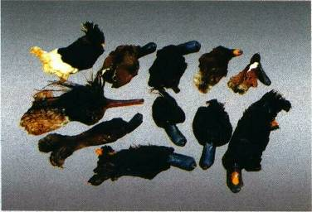
Мягкая игрушка. Украшенные шкурки пушных зверьков Три белки, два колонка.
Ненецкая кукла. Шкурки утиных головок с носами
Традиционный материал для изготовления кукол. Могут использоваться и в качестве самостоятельной игрушки.

